Slide 1
张腾

Slide 2
第六章：支持向量机

Slide 3
引言
支持向量机 SVM（Support Vector Machine）
曾经在机器学习界有着近乎「垄断」地位的模型，影响力持续多年
即使深度学习神经网络的影响力逐渐增强，但 SVM 在中小型数据集上依旧有着可以和神经网络抗衡的极好效果和模型鲁棒性

Slide 4
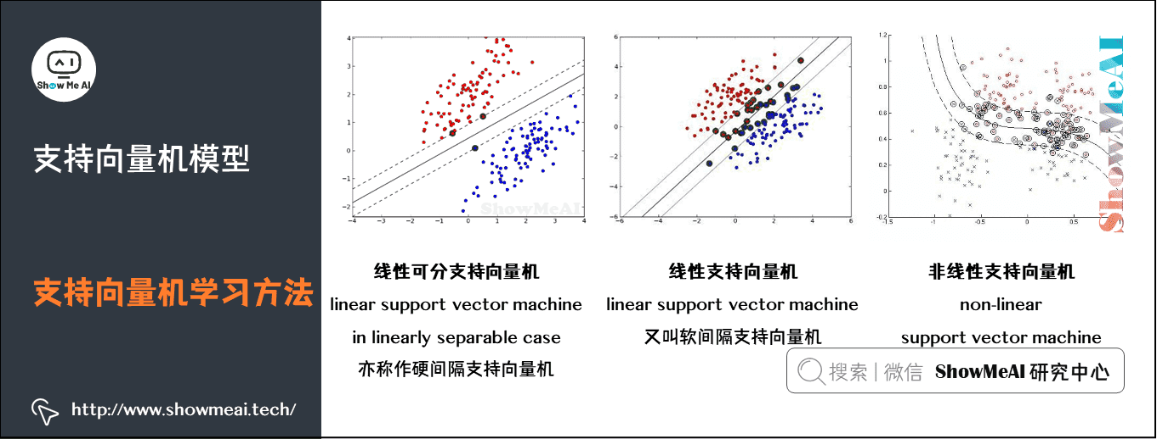
引言
针对不同的情况，有由简至繁的三种不同模型：
线性可分支持向量机：训练数据线性可分的情况下，通过硬间隔最大化，学习一个线性的分类器，即线性可分支持向量机（亦称作硬间隔支持向量机）。
线性支持向量机：训练数据近似线性可分的情况下，通过软间隔最大化，学习一个线性的分类器，称作线性支持向量机（又叫软间隔支持向量机）。
非线性支持向量机：训练数据线性不可分的情况下，通过使用核技巧（kernel trick）及软间隔最大化，学习非线性分类器，称作非线性支持向量机。

Slide 5
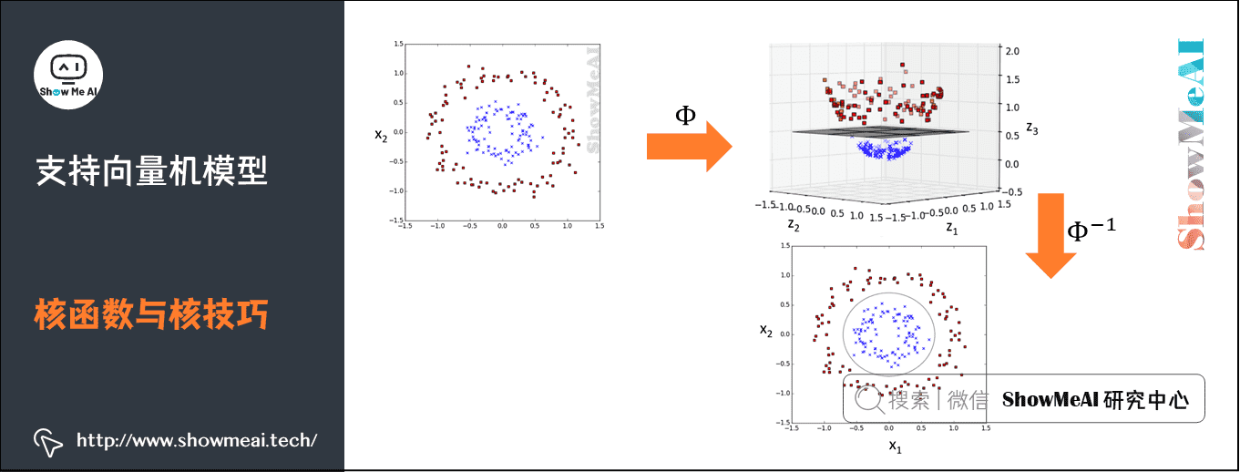
引言
支持向量机可以借助核技巧完成复杂场景下的非线性分类
当输入空间为欧式空间或离散集合、特征空间为希尔贝特空间时，核函数（kernel function）表示将输入从输入空间映射到特征空间得到的特征向量之间的内积。
通过使用核函数可以学习非线性支持向量机，等价于隐式地在高维的特征空间中学习线性支持向量机。这样的方法称为核技巧。

Slide 6
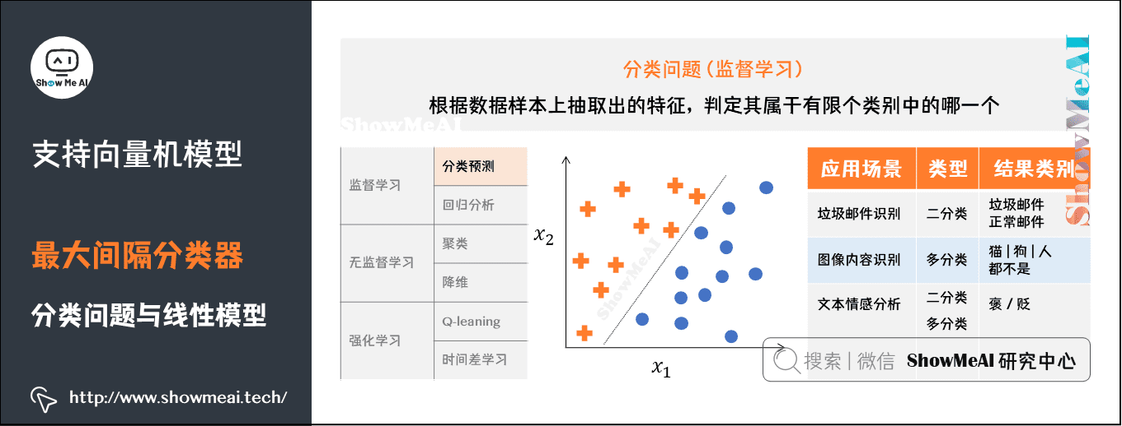
1.最大间隔分类器
分类问题
分类问题是监督学习的一个核心问题。在监督学习中，当输出变量取有限个离散值时，预测问题便成为分类问题
实际中，有很多问题的本质都是分类，如识别某种模式：文本分类、分词、词性标注、图像内容识别和目标检测等

Slide 7
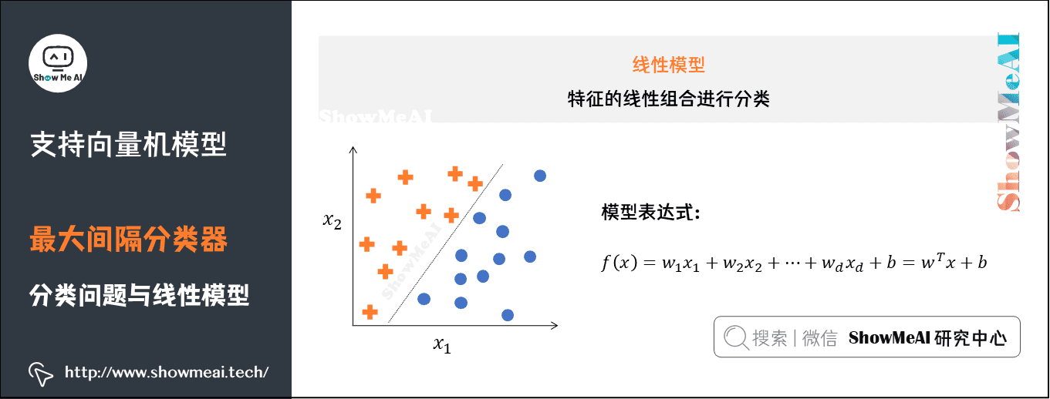
1.最大间隔分类器
线性模型

Slide 8

1.最大间隔分类器
决策边界
鲁棒性最高、稳定性最好？
决策边界与两侧「最近」的数据点有着「最大」的距离

Slide 9
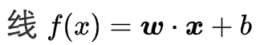
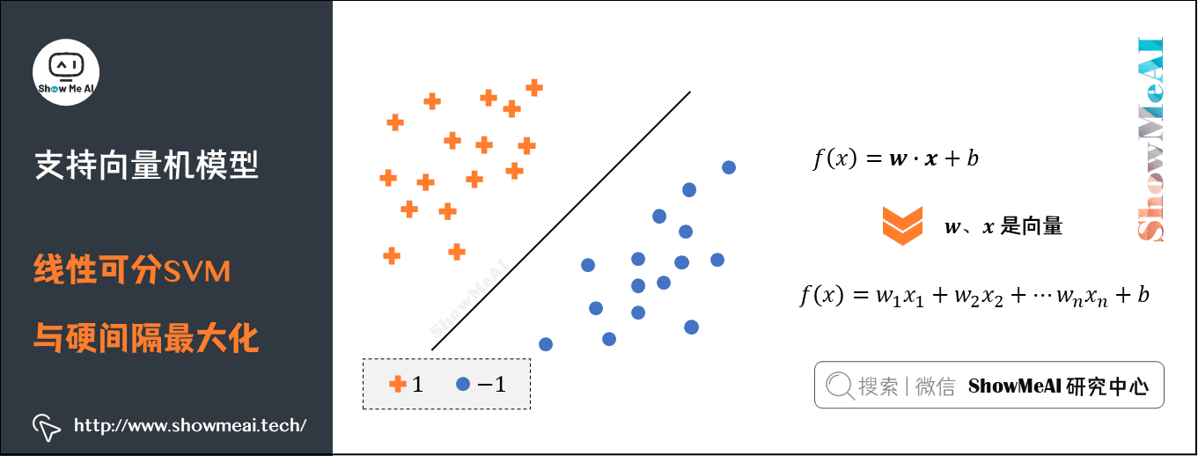
2.支持向量机详解
线性可分SVM与硬间隔最大化
学习任务：找到把下图中红蓝两色的图标点分开的最优分界线

Slide 10
2.支持向量机详解
线性可分SVM与硬间隔最大化
学习任务：找到把下图中红蓝两色的图标点分开的最优分界线

Slide 11
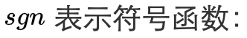
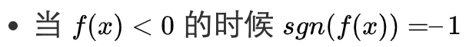
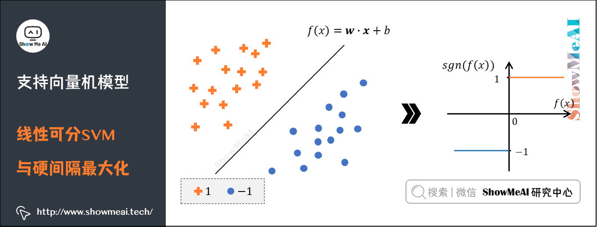
2.支持向量机详解
线性可分SVM与硬间隔最大化

Slide 12
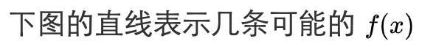
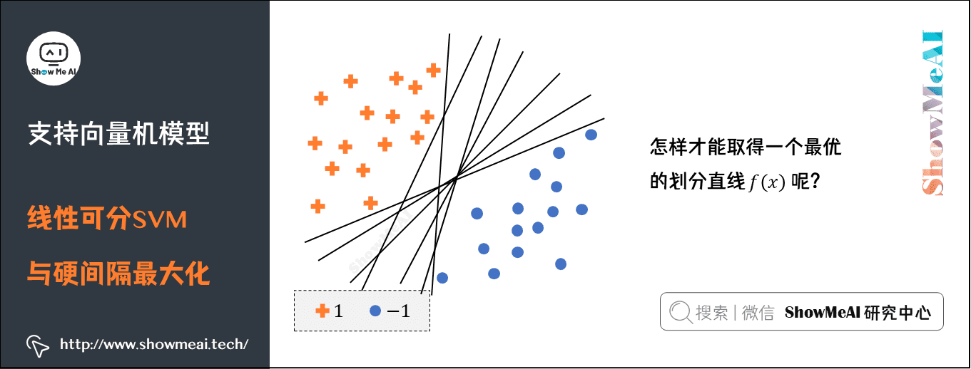
2.支持向量机详解
线性可分SVM与硬间隔最大化

Slide 13
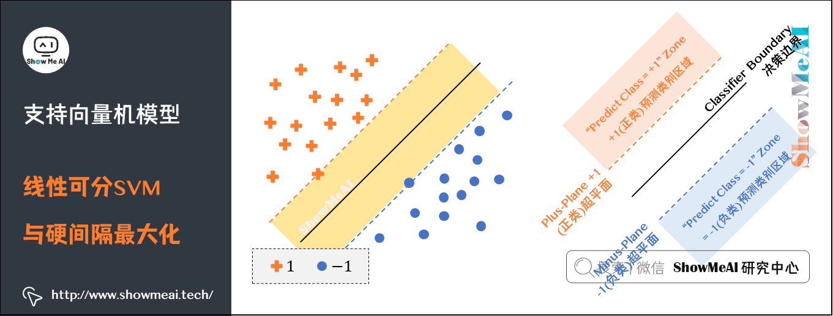
2.支持向量机详解
线性可分SVM与硬间隔最大化
满足最大间隔原则

Slide 14
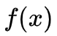
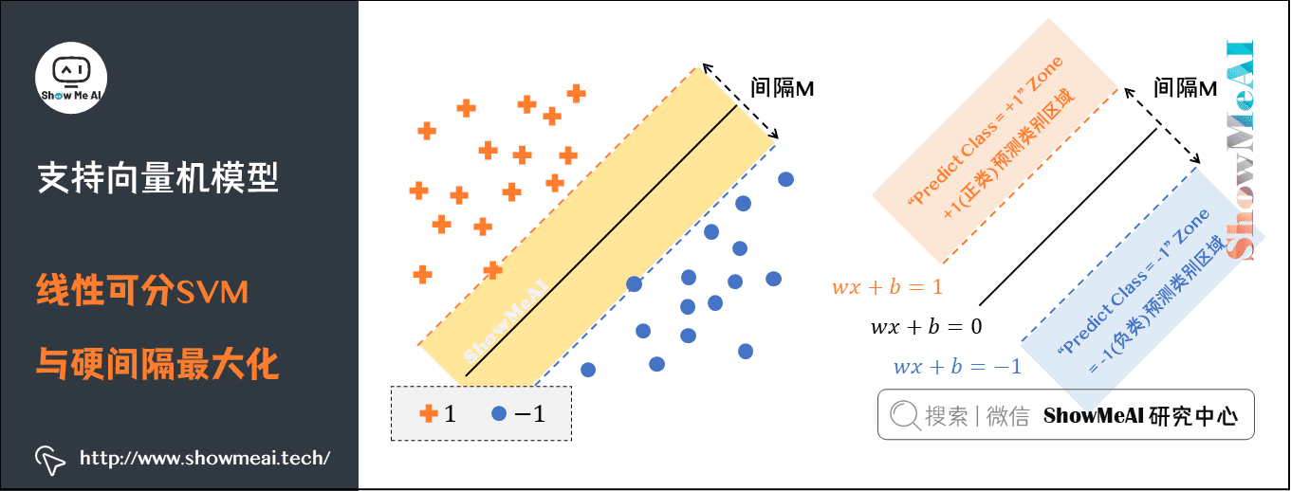
2.支持向量机详解
线性可分SVM与硬间隔最大化
决策边界就是
红色和蓝色线上的图标就是所谓的支持向量（support vector）
红色和蓝色的线是支持向量（support vector）所在的面
红色、蓝色线之间的间隙就是我们要最大化的分类间的间隙M（Margin Width）

Slide 15
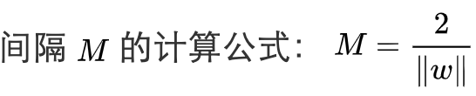
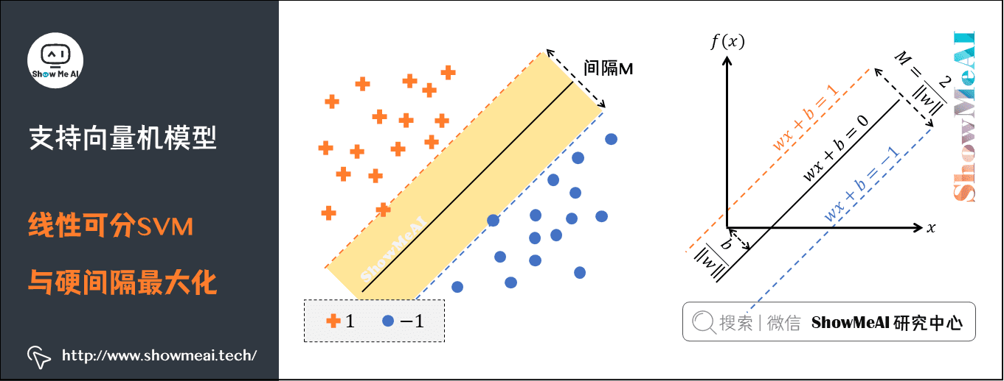
2.支持向量机详解
线性可分SVM与硬间隔最大化

Slide 16
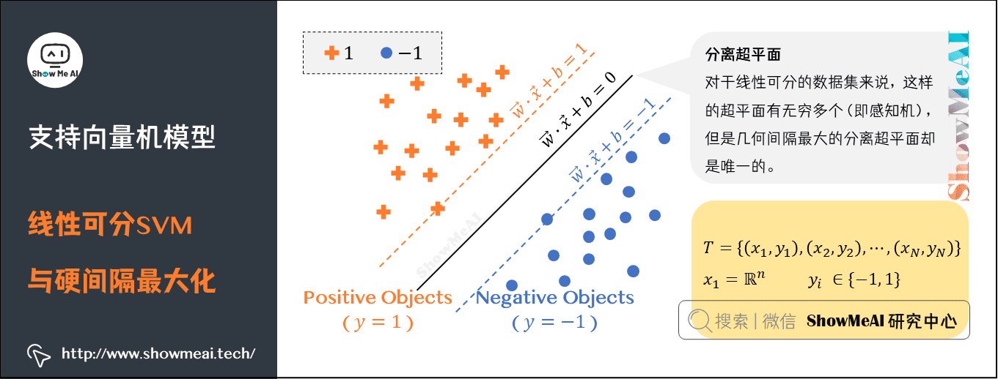
2.支持向量机详解
线性可分SVM与硬间隔最大化
SVM 要求解能够正确划分训练数据集并且「几何间隔」最大的分离超平面（唯一）

Slide 17
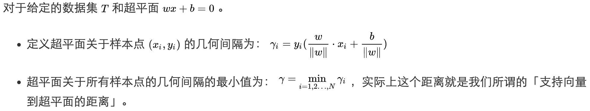
2.支持向量机详解
线性可分SVM与硬间隔最大化
SVM 要求解能够正确划分训练数据集并且「几何间隔」最大的分离超平面（唯一）
几何间隔

Slide 18
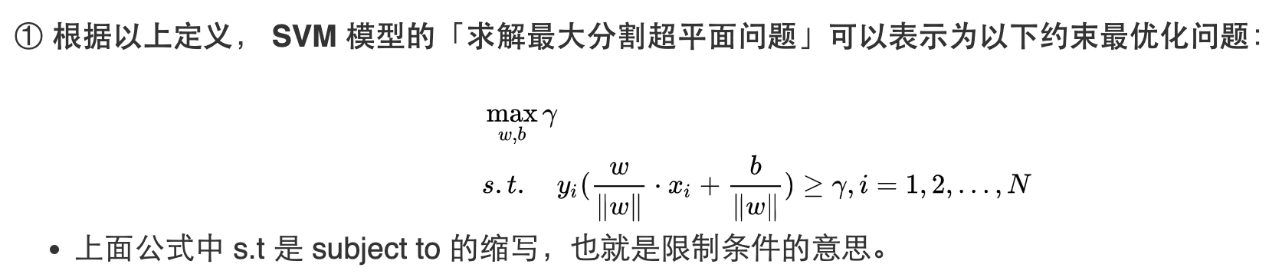
2.支持向量机详解
线性可分SVM与硬间隔最大化
SVM 要求解能够正确划分训练数据集并且「几何间隔」最大的分离超平面（唯一）
几何间隔

Slide 19
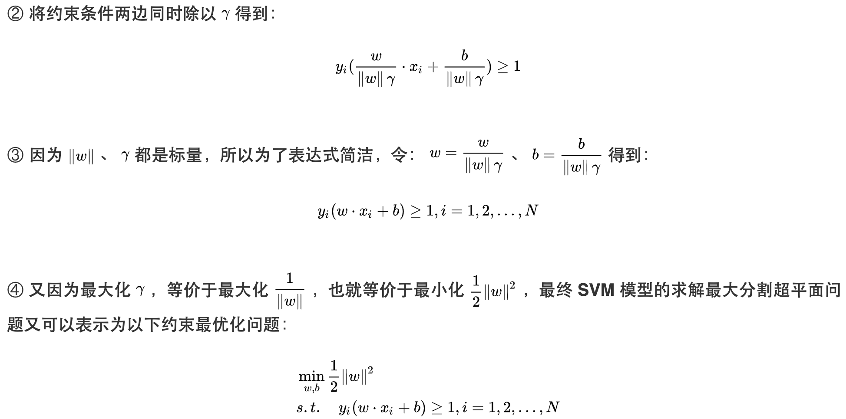
2.支持向量机详解
线性可分SVM与硬间隔最大化
SVM 要求解能够正确划分训练数据集并且「几何间隔」最大的分离超平面（唯一）

Slide 20
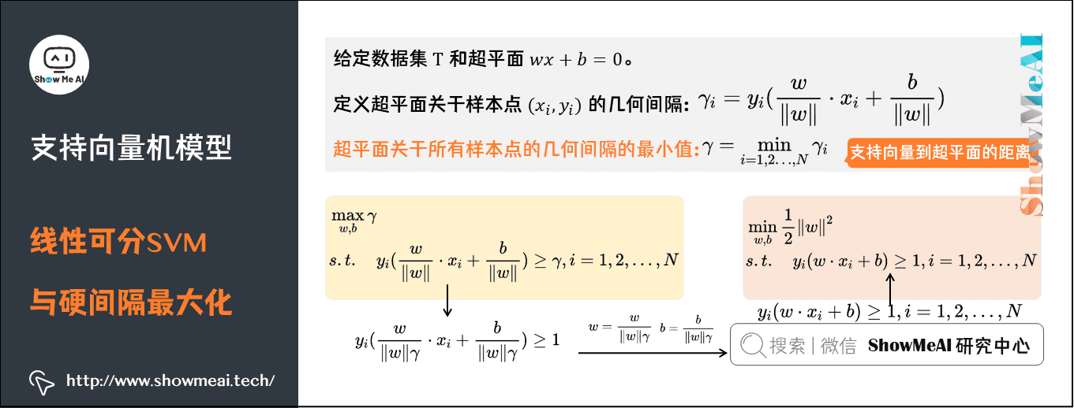
2.支持向量机详解
线性可分SVM与硬间隔最大化
SVM 要求解能够正确划分训练数据集并且「几何间隔」最大的分离超平面（唯一）

Slide 21
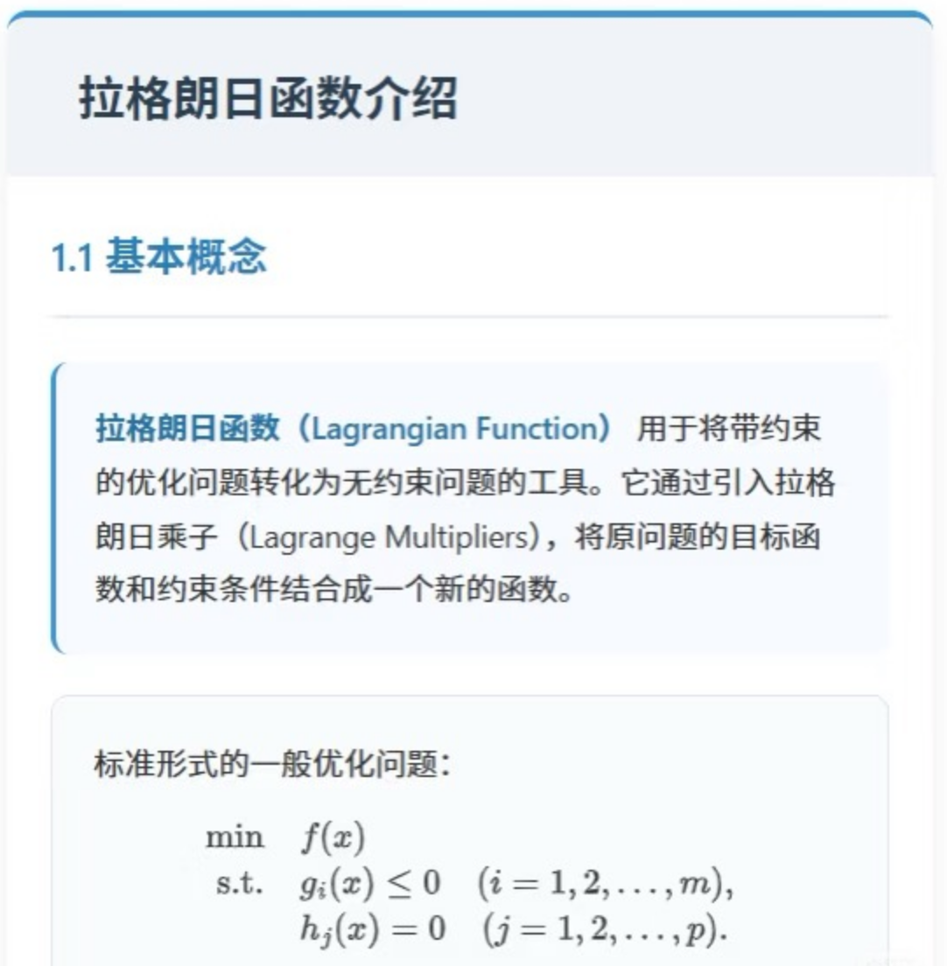
2.支持向量机详解
求解约束最优化问题：对偶算法

Slide 22
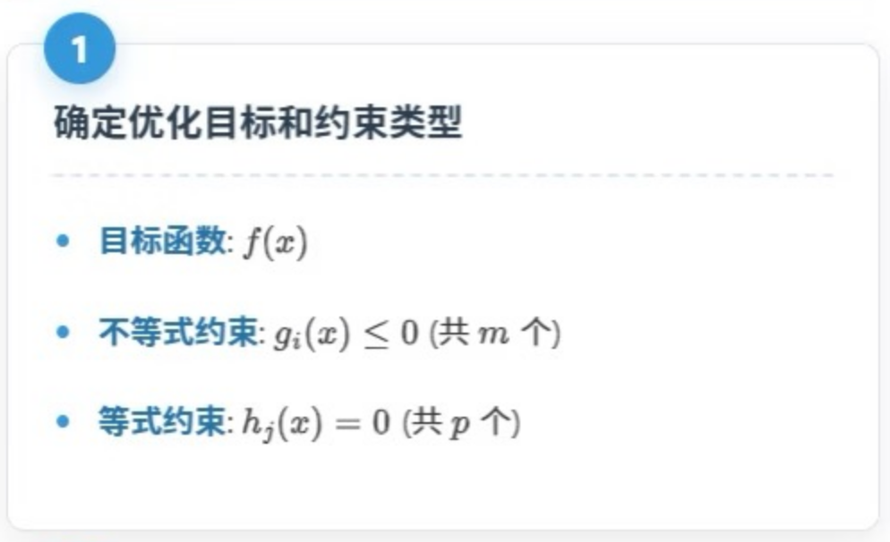
2.支持向量机详解
求解约束最优化问题：对偶算法
构造拉格朗日函数的步骤：将约束优化问题转为拉格朗日函数形式

Slide 23
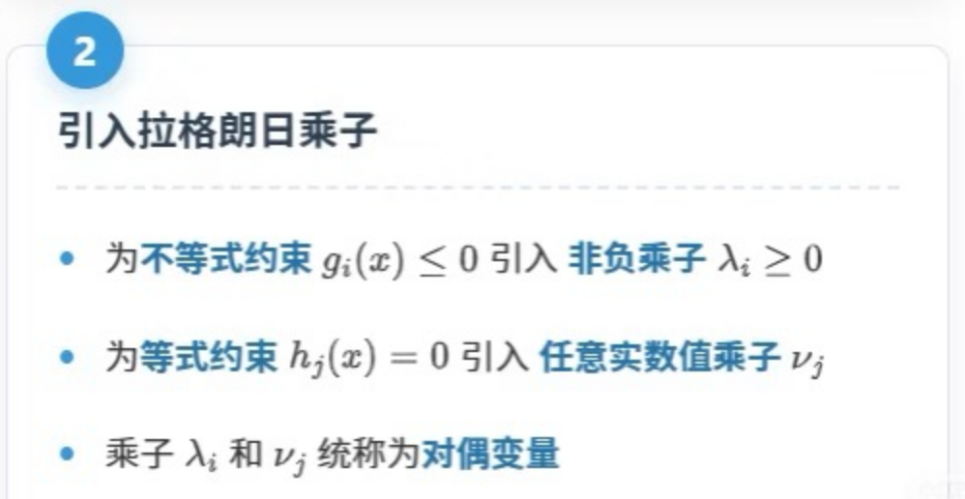
2.支持向量机详解
求解约束最优化问题：对偶算法
构造拉格朗日函数的步骤：将约束优化问题转为拉格朗日函数形式

Slide 24
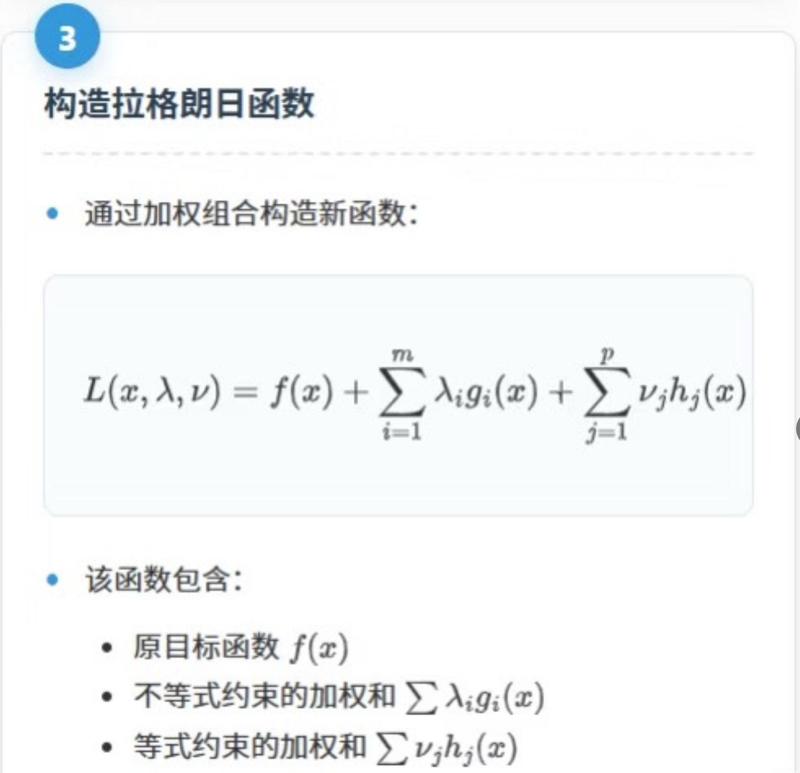
2.支持向量机详解
求解约束最优化问题：对偶算法
构造拉格朗日函数的步骤：将约束优化问题转为拉格朗日函数形式

Slide 25
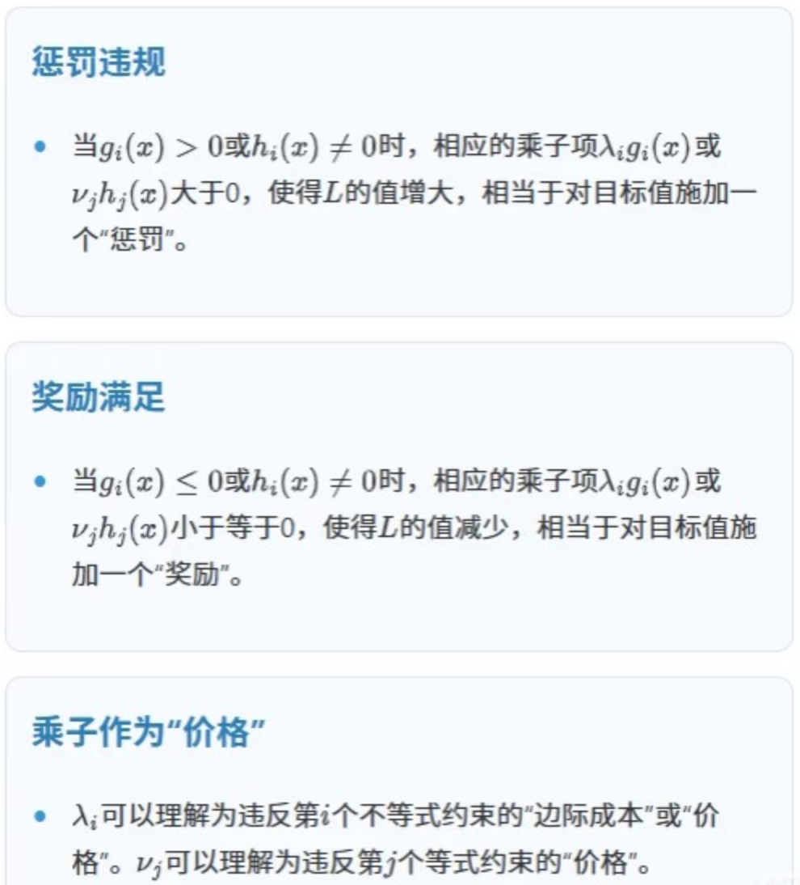
2.支持向量机详解
求解约束最优化问题：对偶算法
关键思想

Slide 26
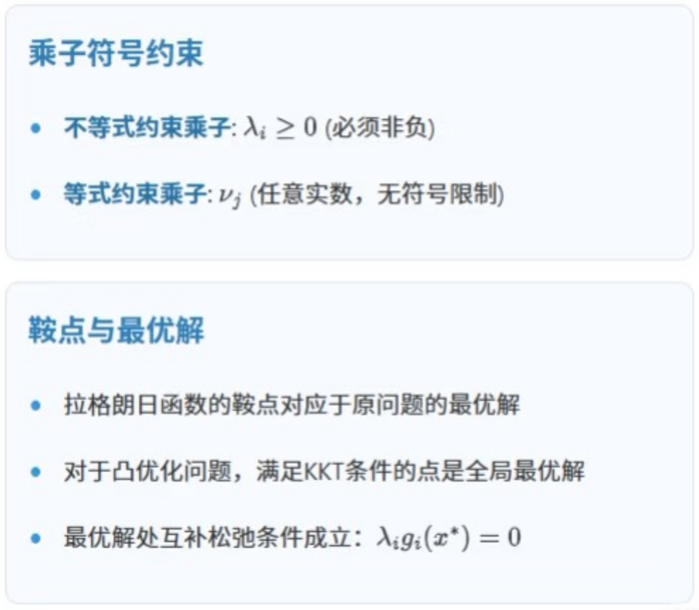
2.支持向量机详解
求解约束最优化问题：对偶算法
关键点

Slide 27
2.支持向量机详解
求解约束最优化问题：对偶算法
求解线性可分支持向量机的最优化问题，我们很多时候会将它转化为对偶问题（dual problem）来求解，也就是应用「拉格朗日对偶性」，通过求解「对偶问题（dual problem）」得到「原始问题（primal problem）」的最优解，即线性可分支持向量机的对偶算法（dual algorithm）
这样做有一些优点：
对偶问题往往更容易求解
引入自然核函数，进而可以推广到非线性分类问题

Slide 28
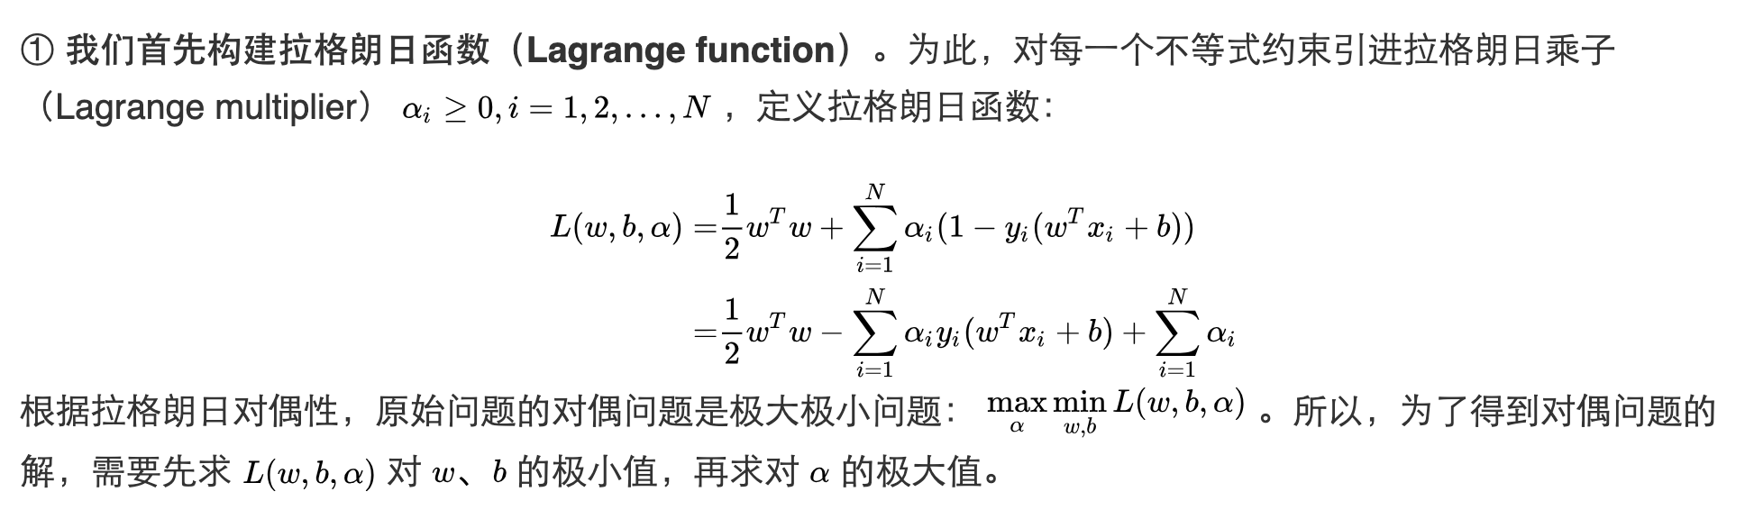
2.支持向量机详解
求解约束最优化问题：对偶算法
求L对w、b的极小值
再求对α的极大值

Slide 29
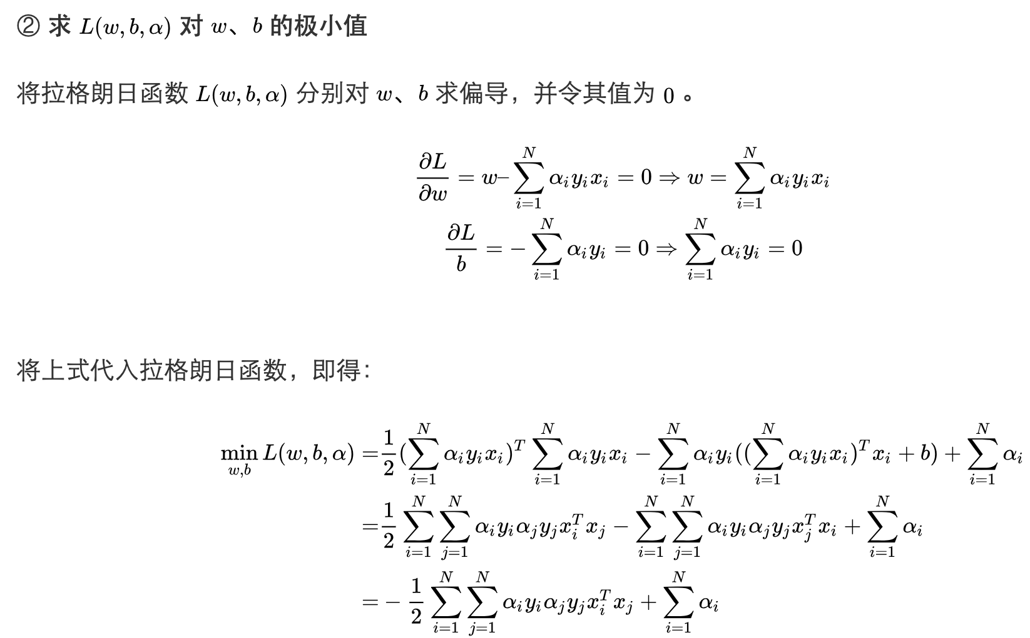
2.支持向量机详解
求解约束最优化问题：对偶算法

Slide 30
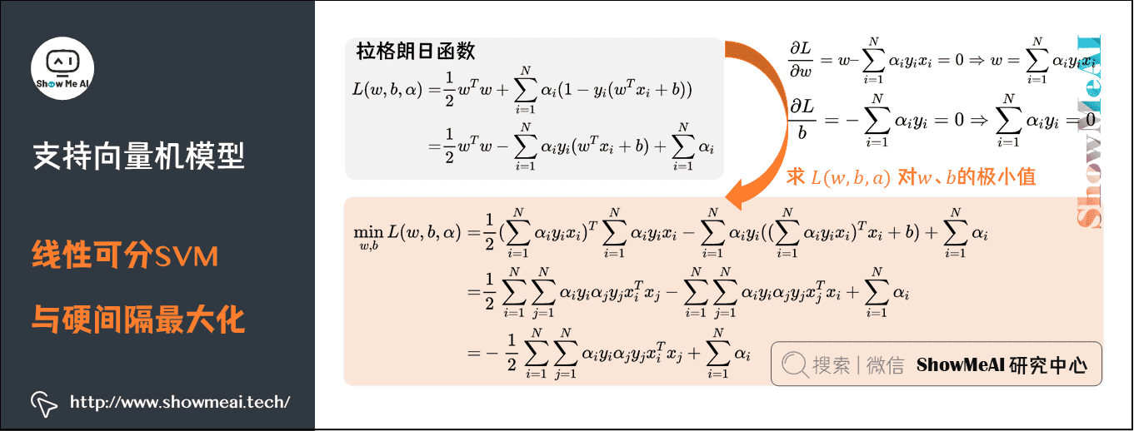
2.支持向量机详解
求解约束最优化问题：对偶算法
求L对w、b的极小值

Slide 31
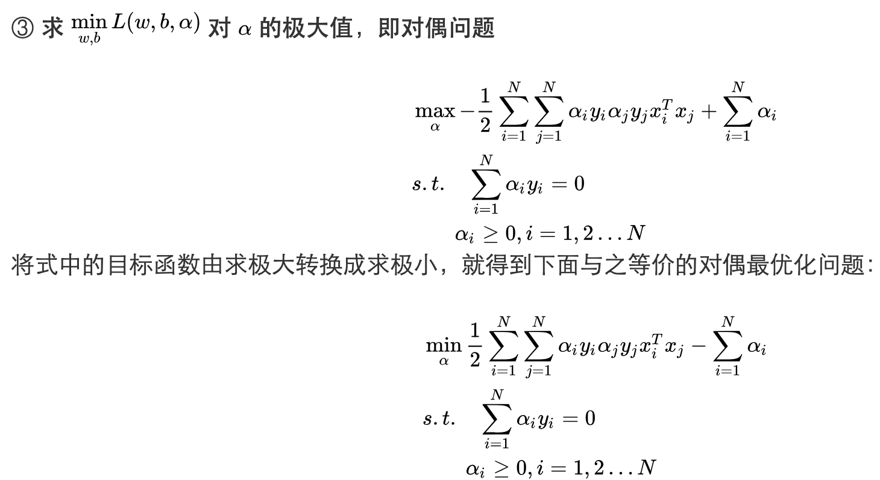
2.支持向量机详解
求解约束最优化问题：对偶算法
再求对α的极大值

Slide 32
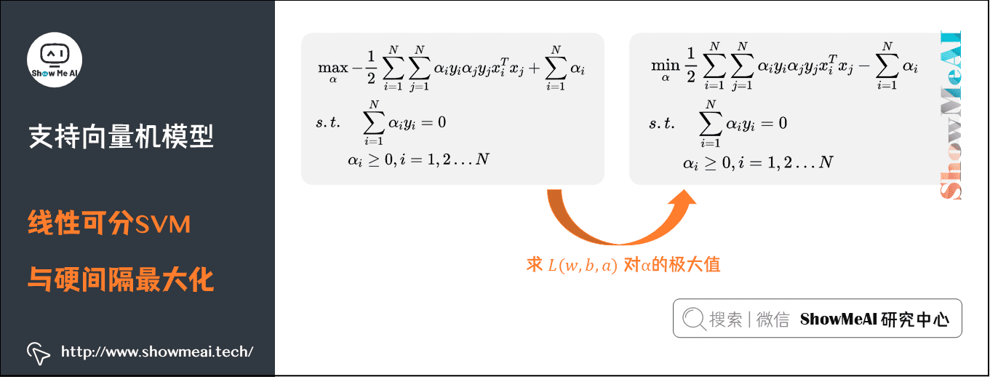
2.支持向量机详解
求解约束最优化问题：对偶算法
再求对α的极大值

Slide 33
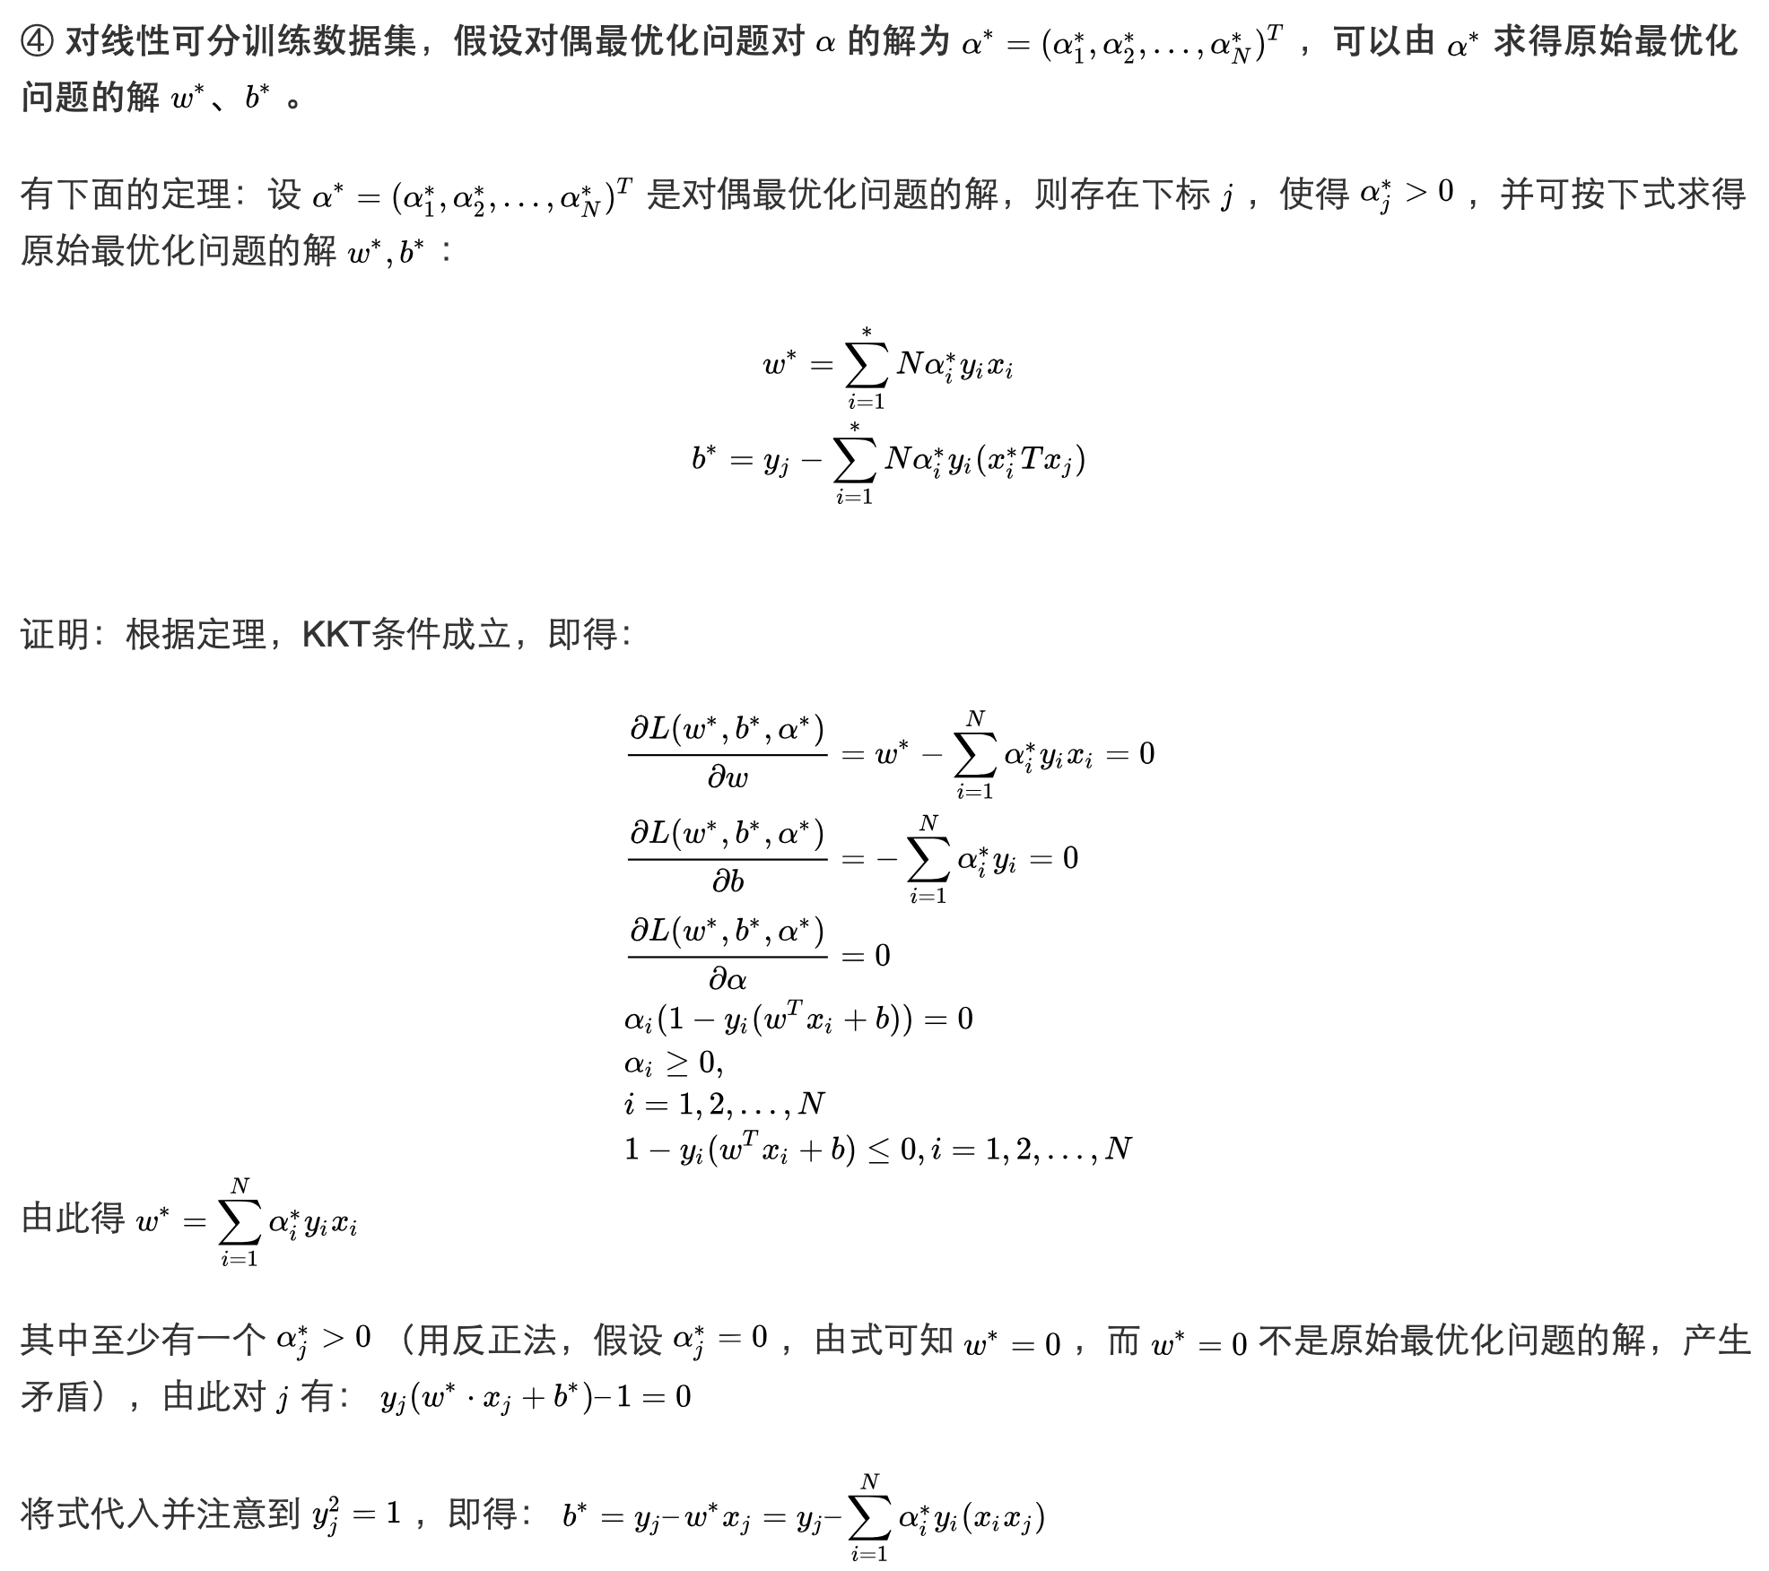
2.支持向量机详解
求解约束最优化问题：对偶算法
对偶最优问题的解
原始最优化问题的解

Slide 34
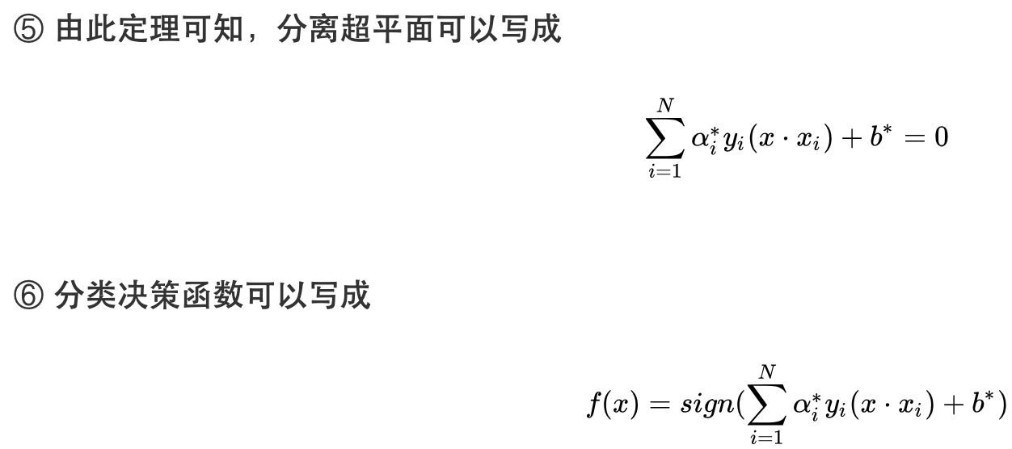
2.支持向量机详解
求解约束最优化问题：对偶算法

Slide 35
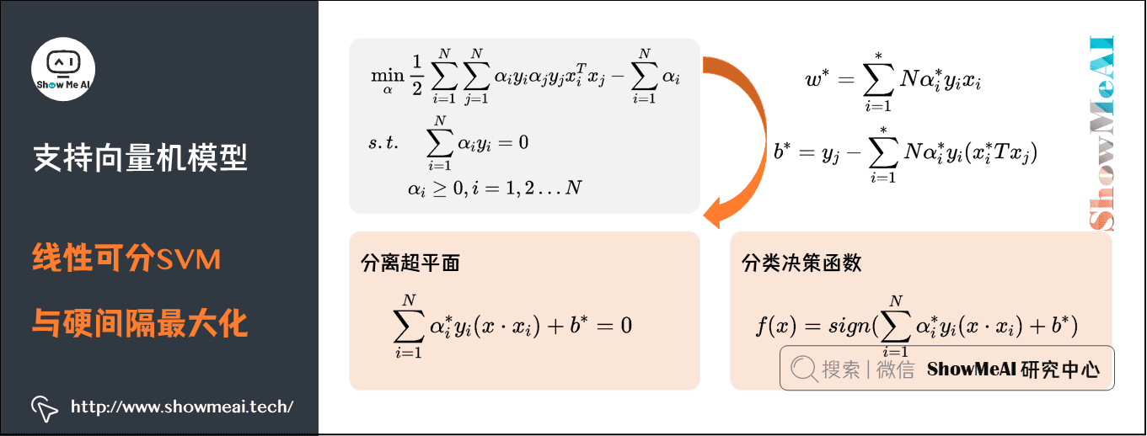
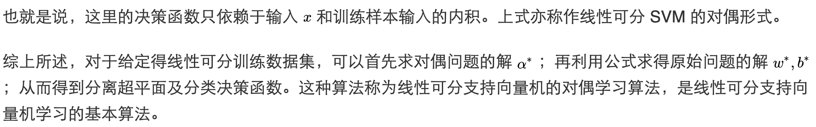
2.支持向量机详解
求解约束最优化问题：对偶算法

Slide 36
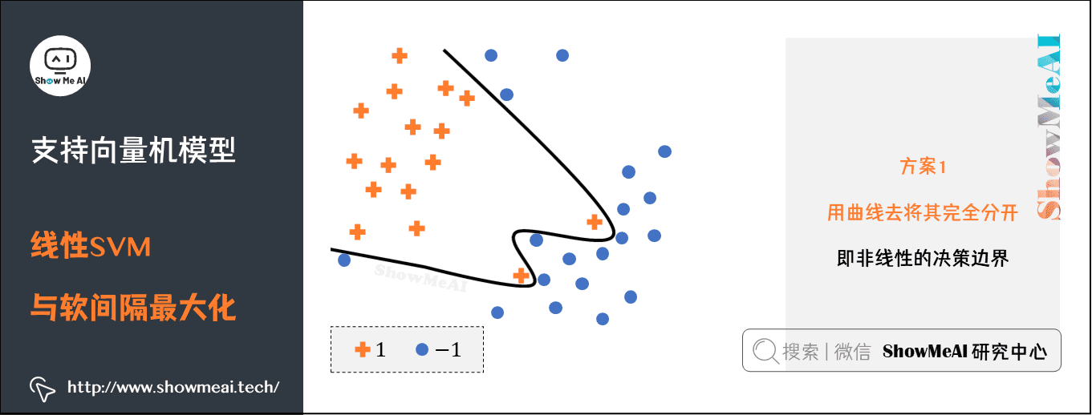
2.支持向量机详解
线性SVM与软间隔最大化
线性不可分的分类图
方案1：用曲线去将其完全分开，即非线性的决策边界，需要核函数

Slide 37
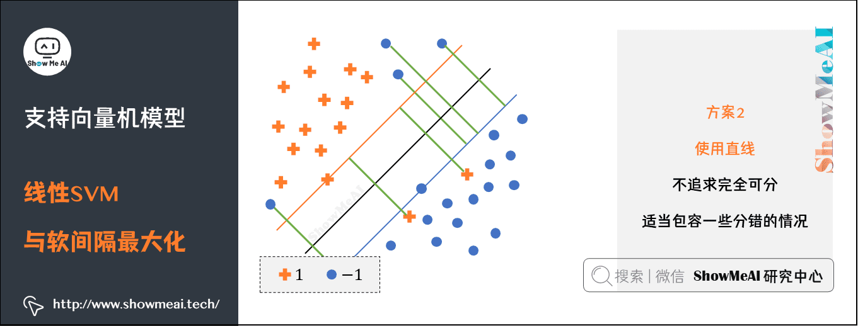
2.支持向量机详解
线性SVM与软间隔最大化
线性不可分的分类图
方案2：还是使用直线，不过不追求完全可分，会适当包容一些分错的情况，在这个过程中我们会在模型中加入惩罚函数，尽量让分错的点不要太多太离谱，对分错点的惩罚函数就是这个点到其正确位置的距离。

Slide 38
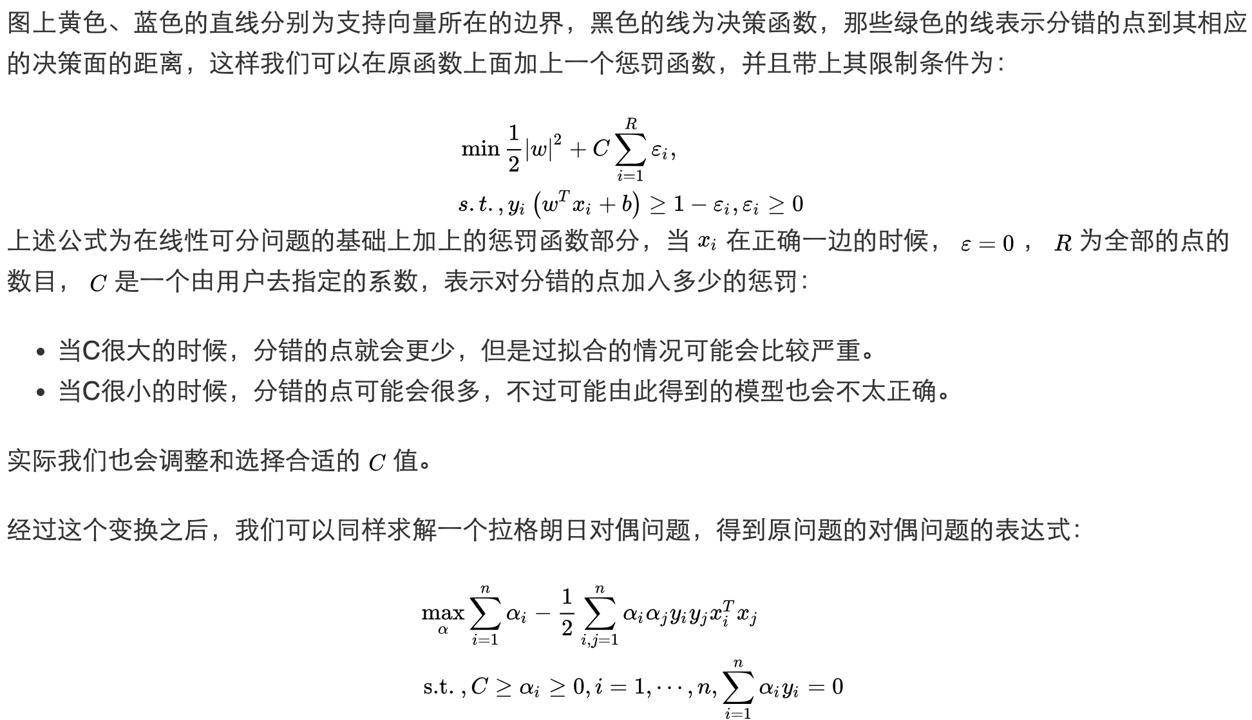
2.支持向量机详解
线性SVM与软间隔最大化
线性不可分的分类图（方案2）

Slide 39
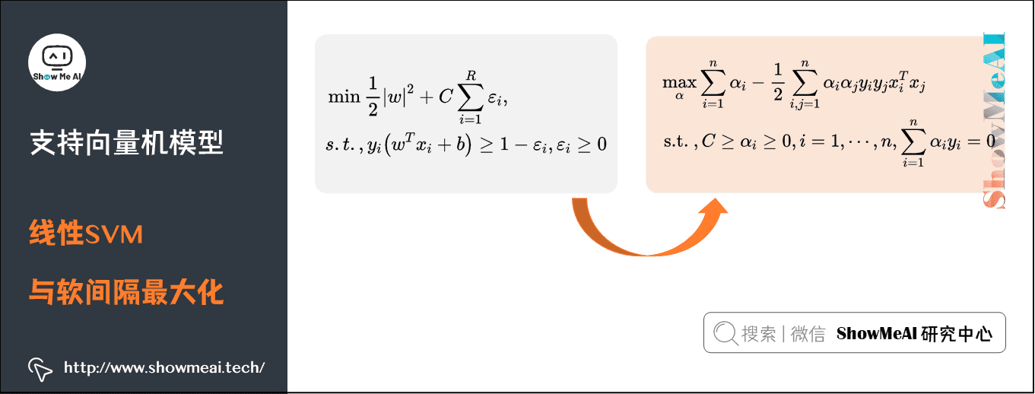
2.支持向量机详解
线性SVM与软间隔最大化
线性不可分的分类图（方案2）

Slide 40
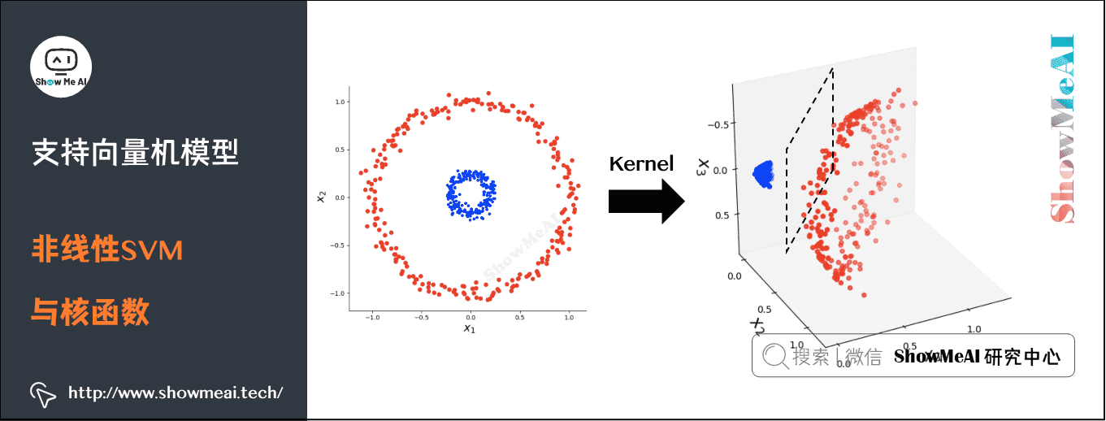
2.支持向量机详解
非线性SVM与核函数
很复杂非近似线性可分
一种解决方案是将样本从原始空间映射到一个更高维的特征空间，使得样本在这个特征空间内线性可分，然后再运用 SVM 求解

Slide 41
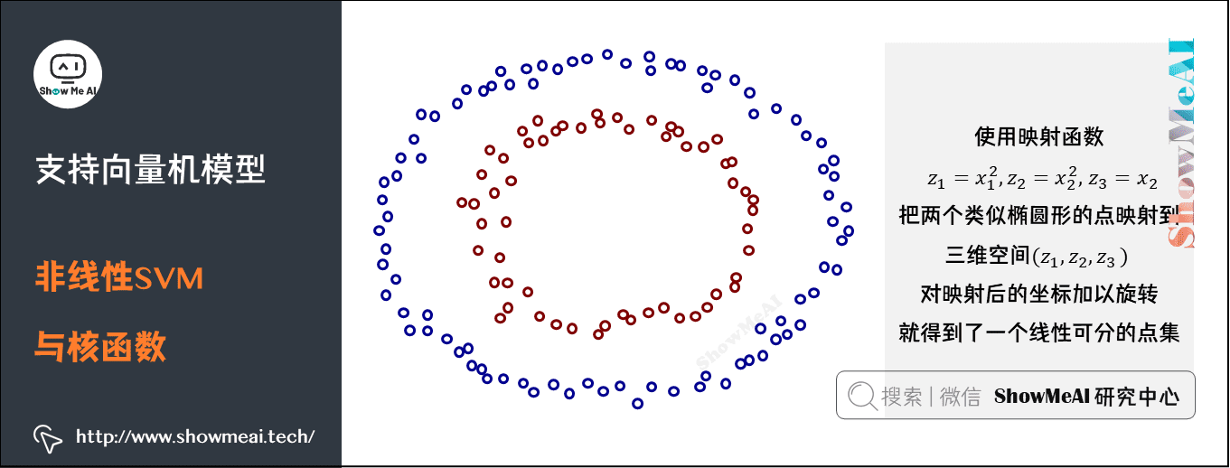
2.支持向量机详解
非线性SVM与核函数
很复杂非近似线性可分
一种解决方案是将样本从原始空间映射到一个更高维的特征空间，使得样本在这个特征空间内线性可分，然后再运用 SVM 求解

Slide 42
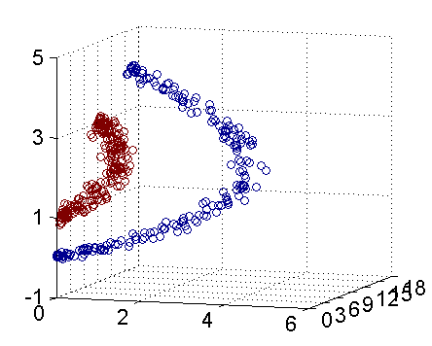
2.支持向量机详解
非线性SVM与核函数
很复杂非近似线性可分
一种解决方案是将样本从原始空间映射到一个更高维的特征空间，使得样本在这个特征空间内线性可分，然后再运用 SVM 求解

Slide 43
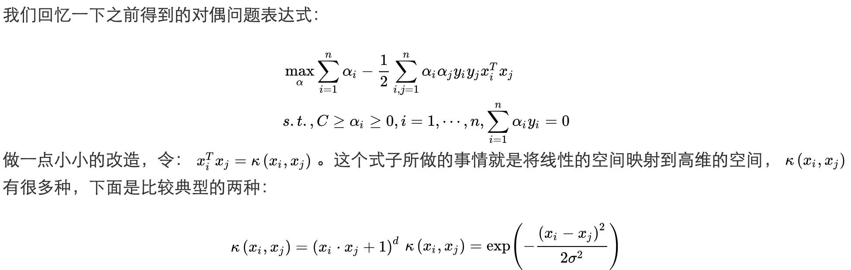
2.支持向量机详解
非线性SVM与核函数
很复杂非近似线性可分
一种解决方案是将样本从原始空间映射到一个更高维的特征空间，使得样本在这个特征空间内线性可分，然后再运用 SVM 求解

Slide 44
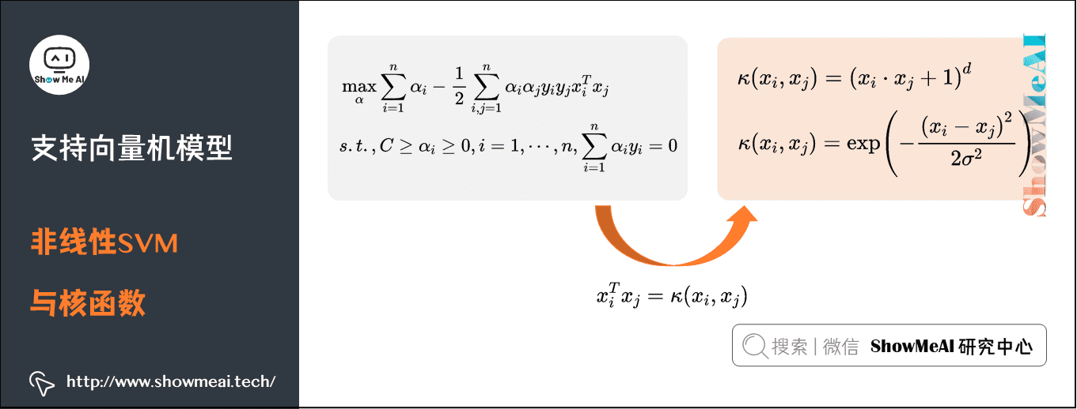
2.支持向量机详解
非线性SVM与核函数
很复杂非近似线性可分
上述两个核函数分别为多项式核和高斯核，高斯核甚至是将原始空间映射为无穷维空间，另外核函数有一些比较好的性质，比如说不会比线性条件下增加多少额外的计算量。对于一个问题，不同的核函数可能会带来不同的结果

Slide 45
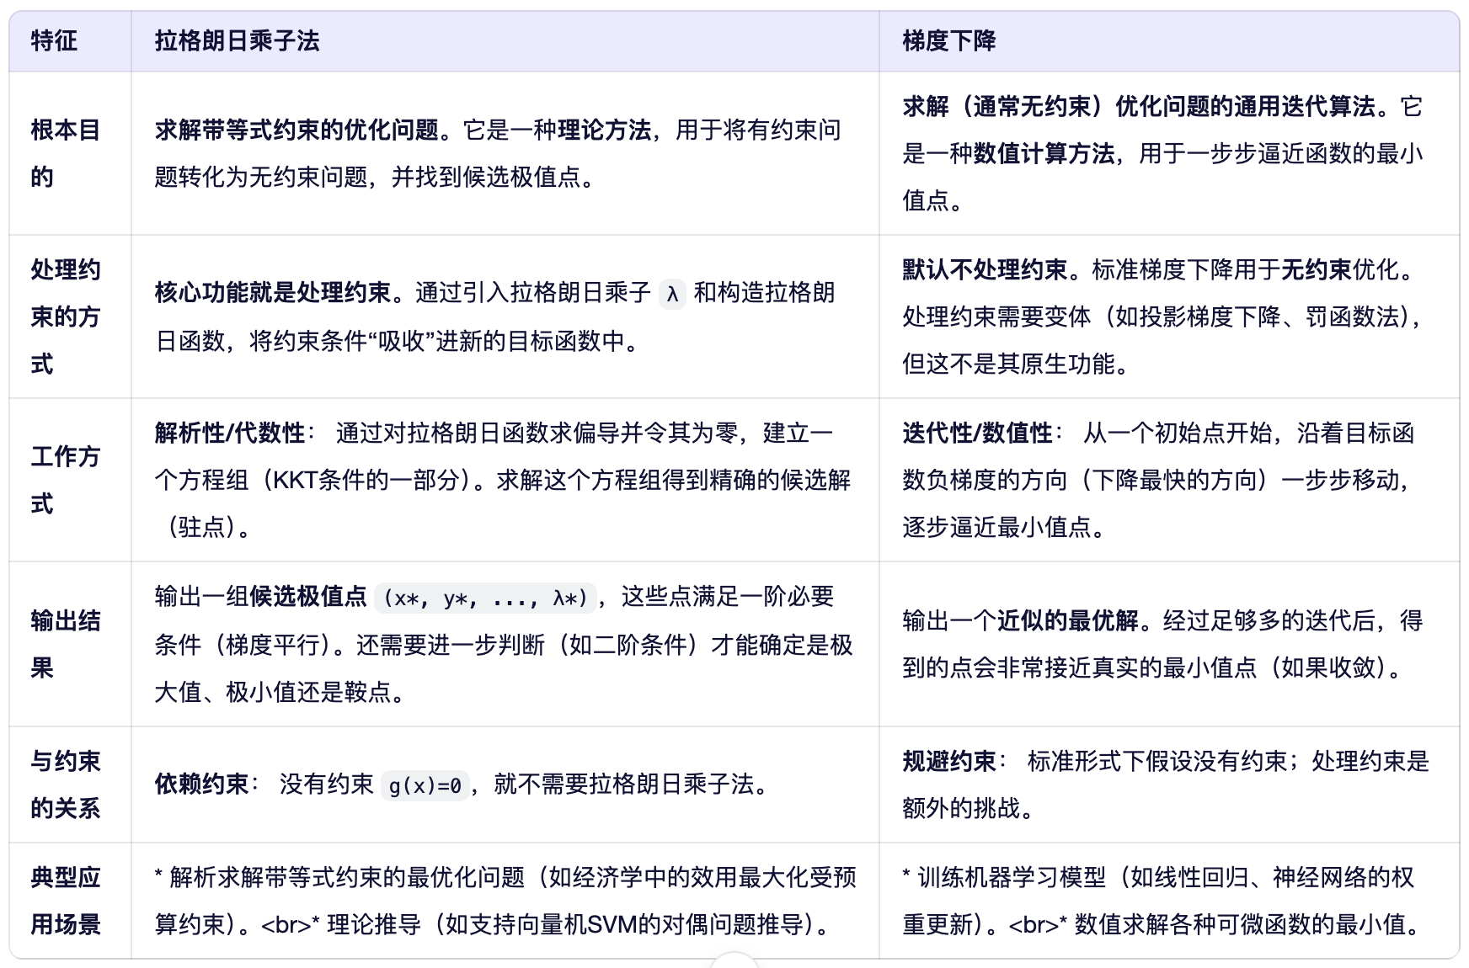
2.支持向量机详解
拉格朗日乘子法

Slide 46
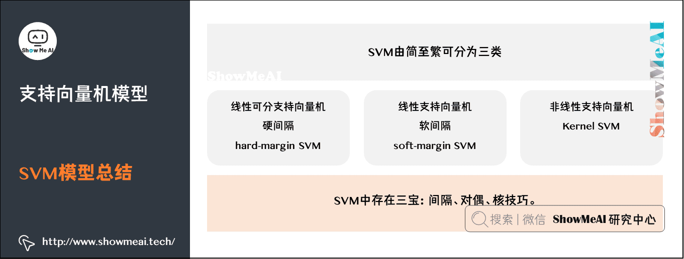
SVM总结
模型总结
支持向量机是一种二分类模型，它的基本模型是定义在特征空间上的间隔最大的线性分类器，他的学习策略就是间隔最大化，同时该方法可以形式化为一个求解图二次规划
SVM由简至繁可分为三类：线性可分支持向量机、硬间隔（hard-margin svm）；线性支持向量机、软间隔（soft-margin svm）；非线性支持向量机、Kernel SVM。
SVM中存在三宝：间隔、对偶、核技巧

Slide 47
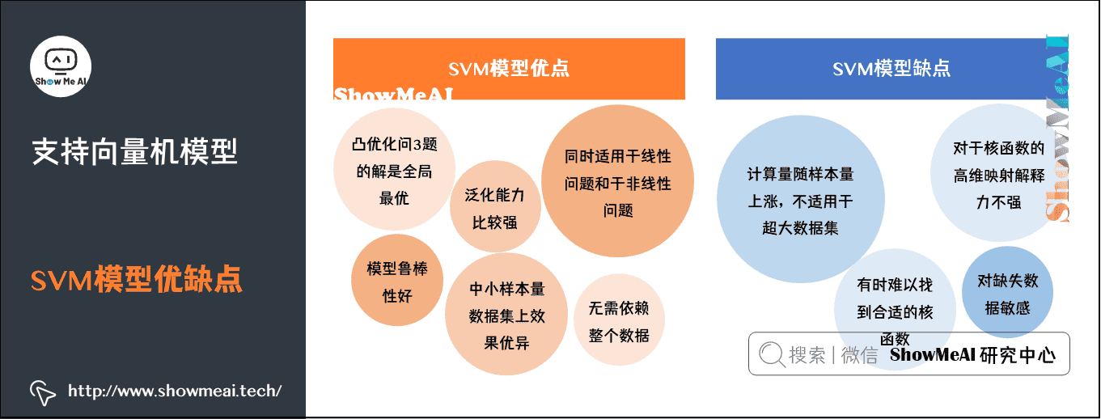
SVM总结
模型优缺点（SVM优点）
SVM 是一个凸优化问题，求得的解一定是全局最优而不仅仅是局部最优
不仅适用于线性问题，还适用于非线性问题（借助核技巧）
模型鲁棒性好，决策边界只取决于支持向量而不是全部数据集
中小样本量数据集上效果优异
无需依赖整个数据
泛化能力比较强

Slide 48
SVM总结
模型优缺点（SVM缺点）
二次规划问题求解将涉及n阶矩阵的计算（其中n为样本的个数），计算量随样本量上涨厉害，因此 SVM 不适用于超大数据集
原始 SVM 仅适用于二分类问题。（当然， SVM 的推广SVR也适用于回归问题；我们也可以通过one-vs-one，one-vs-rest等思路组合 SVM 来解决多分类问题）
对非线性问题没有通用解决方案，有时候很难找到一个合适的核函数
对于核函数的高维映射解释力不强，尤其是径向基函数
SVM 对缺失数据敏感

Slide 49
大纲（以下为原书PPT）
间隔与支持向量
对偶问题
核函数
软间隔与正则化
支持向量回归
核方法

Slide 50
引例
线性模型：在样本空间中寻找一个超平面, 将不同类别的样本分开.
0

Slide 51
引例
-Q:将训练样本分开的超平面可能有很多, 哪一个好呢?
0

Slide 52
引例
-Q:将训练样本分开的超平面可能有很多, 哪一个好呢?
0
-A:应选择”正中间”的超平面, 容忍性最好, 鲁棒性最高, 泛化能力最强.

Slide 53
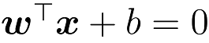
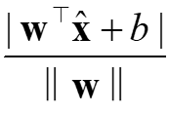





间隔与支持向量
超平面方程:
点 到超平面 的距离：
间隔
支持向量
0

Slide 54




支持向量机基本型
最大间隔: 寻找参数 和 , 使得 最大.

Slide 55
大纲
间隔与支持向量
对偶问题
核函数
软间隔与正则化
支持向量回归
核方法

Slide 56





对偶问题
拉格朗日乘子法
第一步：引入拉格朗日乘子 得到拉格朗日函数
第二步：令 对 和 的偏导为零可得
第三步：回代

Slide 57



解的稀疏性
最终模型：
KKT条件：
支持向量机解的稀疏性: 训练完成后, 大部分的训练样本都不需保留, 最终模型仅与支持向量有关.

Slide 58



求解方法 - SMO
基本思路：不断执行如下两个步骤直至收敛.
第一步：选取一对需更新的变量 和 .
第二步：固定 和 以外的参数, 求解对偶问题更新 和 .
仅考虑 和 时, 对偶问题的约束变为
偏移项 ：通过支持向量来确定.
对任意支持向量 ，有 .
用一个变量表示另一个变量, 回代入对偶问题可得一个单变量的二次规划, 该问题具有闭式解.

Slide 59
大纲
间隔与支持向量
对偶问题
核函数
软间隔与正则化
支持向量回归
核方法

Slide 60
线性不可分
-Q:若不存在一个能正确划分两类样本的超平面, 怎么办?
-A:将样本从原始空间映射到一个更高维的特征空间, 使得样本在这个特征空间内线性可分.

Slide 61



核支持向量机
设样本 映射后的向量为 , 划分超平面为 .
原始问题
对偶问题
预测

Slide 62


核函数
基本想法：不显式地设计映射, 而是设计核函数.
Mercer定理：任何半正定对称函数都可以作为核函数.
常用核函数：

Slide 63
大纲
间隔与支持向量
对偶问题
核函数
软间隔与正则化
支持向量回归
核方法

Slide 64
软间隔
-Q:现实中, 很难确定合适的核函数使得训练样本在特征空间中线性可分; 同时一个线性可分的结果也很难断定是否是由过拟合造成的.
-A:引入”软间隔”的概念, 允许支持向量机在一些样本上不满足约束.
不满足约束的样本
0

Slide 65



0/1损失函数
基本想法：最大化间隔的同时, 让不满足约束的样本应尽可能少. 其中 是”0/1损失函数”
存在的问题：0/1损失函数非凸、非连续, 不易优化！

Slide 66

替代损失
软间隔SVM
替代损失函数数学性质较好, 一般是0/1损失函数的上界

Slide 67


软间隔支持向量机
原始问题
引入松弛变量
对偶问题
根据KKT条件可推得最终模型仅与支持向量有关, 也即hinge损失函数依然保持了支持向量机解的稀疏性.

Slide 68

正则化
支持向量机学习模型的更一般形式
通过替换上面两个部分, 可以得到许多其他学习模型
对数几率回归(Logistic Regression)
最小绝对收缩选择算子(LASSO)
……
结构风险, 描述模型的某些性质
经验风险, 描述模型与训练数据的契合程度

Slide 69
大纲
间隔与支持向量
对偶问题
核函数
软间隔与正则化
支持向量回归
核方法

Slide 70

支持向量回归
特点: 允许模型输出和实际输出间存在 的偏差.
间隔带
0

Slide 71
损失函数
落入中间 间隔带的样本不计算损失, 从而使得模型获得稀疏性.
最小二乘损失函数
支持向量回归损失函数
0

Slide 72



形式化
原始问题
对偶问题
预测

Slide 73
大纲
间隔与支持向量
对偶问题
核函数
软间隔与正则化
支持向量回归
核方法

Slide 74

表示定理
支持向量机
支持向量回归
结论: 若不考虑偏移项，无论是支持向量机还是支持向量回归, 学得的模型总可以表示成核函数的线性组合.
更一般的结论(表示定理): 对于任意单调增函数 和任意非负损失函数 , 优化问题
的解总可以写为 .

Slide 75
核线性判别分析
通过表示定理可以得到很多线性模型的”核化”版本
核SVM
核LDA
核PCA
……
核LDA: 先将样本映射到高维特征空间, 然后在此特征空间中做线性判别分析

Slide 76
Take Home Message
支持向量机的”最大间隔”思想
对偶问题及其解的稀疏性
通过向高维空间映射解决线性不可分的问题
引入”软间隔”缓解特征空间中线性不可分的问题
将支持向量的思想应用到回归问题上得到支持向量回归
将核方法推广到其他学习模型

Slide 77
成熟的SVM软件包
LIBSVM http://www.csie.ntu.edu.tw/~cjlin/libsvm/
LIBLINEAR http://www.csie.ntu.edu.tw/~cjlin/liblinear/
SVM^{light} 、SVM^{perf} 、SVM^{struct} http://svmlight.joachims.org/svm_struct.html
Pegasos http://www.cs.huji.ac.il/~shais/code/index.html

